Slide 1
NST介入患者の変化と 今後の課題
医療法人博慈会 内田病院
管理栄養士 高山 実祈
共同研究者：内田明宏(医師)竹下知美(看護師)首藤弘行(薬剤師)
佐藤彩好(管理栄養士)藤末隆(OT)河野隼人(PT)芦刈大助(ST)

Slide 2
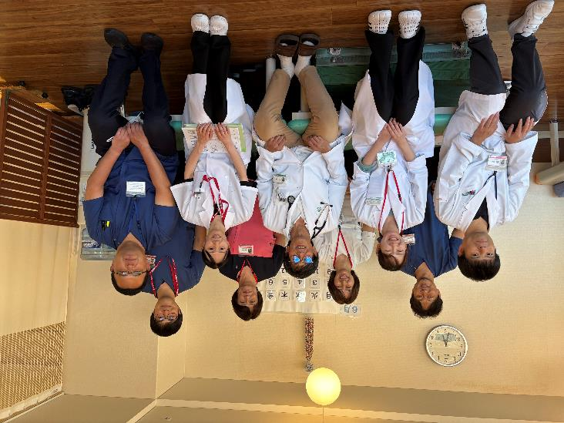
はじめに
当院では、2023年5月からNST始動。
構成メンバー (2025年6月現在)
医師1名、看護師3名、薬剤師1名、
管理栄養士2名
PT1名、OT1名、ST1名 MSW1名
Notes:
当院では、2023年5月からNSTが始動しました。NSTの資格をもっている医師、看護師、薬剤師、管理栄養士と資格は取得していませんが、PT、OT、STがカンファレンス、回診に参加してくださっています。今年度からはソーシャルワーカー1名が参加してくださっています。計10名で毎週1回のNSTカンファレンスと回診を実施しています。

Slide 3
NST介入までの流れ
栄養スクリーニング
栄養アセスメント
NST介入
Notes:
NSTに介入するまでの流れです。当院には一般病棟と地域包括ケア病棟があります。NST対象患者は一般病棟の患者30名です。入院してからまず全患者に栄養スクリーニングを行います。スクリーニングでは低栄養患者の抽出を行います。当院ではスクリーニングツールにMNAーSFを用いて、行っていました。次に、栄養アセスメントを行います。GLIM基準で低栄養と診断になった患者をNSTに介入しています。

Slide 4
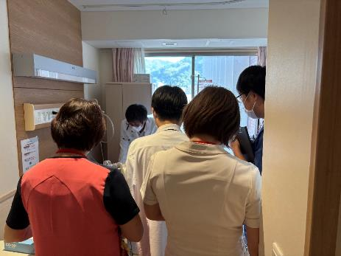
ＮＳＴ実施方法
毎週金曜日にNSTを実施。
各患者のカンファレンスシートを回診日までに各職種記入してもらう。
カンファレンスシートを用いて、カンファレンスを実施し、回診を行う。
回診後、報告書の作成。
Notes:
NSTのカンファレンス、回診は、毎週金曜日に実施しています。回診日までに患者のカンファレンスシートに各職種情報を記入していただきます。カンファレンスシートに書いてある情報をもとに、カンファレンスを実施、回診をしています。カンファレンスで輸液内容や薬の種類、食事内容の変更の提案などがあれば、カルテに内容を残し、主治医に確認を行っていきます。回診後に報告書の作成を行っています。

Slide 5
ＮＳＴ実施方法
Notes:
カンファレンスシートは、独自に作成し、裏には検査数値を印刷して使用しています。

Slide 6
方法
2024年4月から2025年1月までに、NST介入した患者98名中、死亡退院11名を除き、介入前後の値を比較するために、2回以上介入した患者50例を対象とした。
体重、血清アルブミン、CRP値、摂取カロリーを後方的に解析した。
診療科：内科 30例 整形外科 20例
性別：女性 39名 男性 11名
年齢の中央値：86.5歳
入院日数 中央値：43.5日
Notes:
NSTが始動して3年目となりました。今までのNSTの活動を振り返り、今後の活動にむけての課題や目標を見出すために今までのデータを解析しました。2024年4月から2025年1月までにNSTに介入した患者98名のうち、死亡退院11名を除き、介入前後の値を比較するために、2回以上介入した患者50例を対象としました。2024年からとしたのはGLIM基準の導入を行ったため、2024年からとしました。介入前後の体重、血清アルブミン、CRP値、摂取カロリーを後方的に解析しました。t検定を行い、有意水準は0.05未満としました。

Slide 7
結果
体重、BMI、血清アルブミン、CRP値では有意差はみられなかった。
摂取カロリーには有意差がみられた。
内科の摂取エネルギー量は増加していたが、整形外科は減少していた。
Notes:
結果は、体重、BMI、血清アルブミン、CRP値では有意差はみられませんでした。摂取カロリーには、介入時と介入後で有意差がみられました。内科の摂取エネルギー量は増加していたが、整形外科は減少していました。

Slide 8
結果
 | 介入時 | 介入後
体重(㎏) | 44 | 44.7
BMI | 20.905 | 20.955
血清アルブミン (g/dl) | 2.8 | 2.7
CRP (㎎/dl) | 1.9 | 0.55
摂取カロリー(kcal) | 827 | 1100*
*:P<0.05
Notes:
50例の検査データーになります。

Slide 9
結果 内科
 | 介入時 | 介入後
体重(㎏) | 43.75 | 43.9
BMI | 20.35 | 20.86
血清アルブミン (g/dl) | 2.75 | 2.7
CRP (㎎/dl) | 1.9 | 0.55
摂取カロリー(kcal) | 711 | 1100
Notes:
内科だけの検査データーです。

Slide 10
結果 整形外科
 | 介入時 | 介入後
体重(㎏) | 45.6 | 45.8
BMI | 21.27 | 21.09
血清アルブミン (g/dl) | 2.95 | 2.8
CRP (㎎/dl) | 2.5 | 0.55
摂取カロリー(kcal) | 1122 | 1042
Notes:
整形外科だけの検査データーです。

Slide 11
考察
体重、BMI、血清アルブミン、CRPでは有意差はみられなかった。
・介入期間が短い方で、2週間のため、体重やアルブミン値は変化が表れにくい。
摂取カロリーには有意差がみられた。
・栄養補助食品や食事提供量を調整し、摂取エネルギー量を徐々に
増加していくことができた。
・提供量は変えずに、エネルギーやタンパク質量が付加できるように
食事内容を調整。
内科の摂取エネルギー量は増加していたが、整形は減少していた。
・整形外科患者は、術後疼痛があり、食事摂取量が低下したと考えられる。
Notes:
これらの結果から、考察として、NST介入期間が短い方で、2週間のため、体重やアルブミン値は変化が表れにくかったと考えられます。食思がない方や、元々の食事摂取量が少ない方は、提供した食事を見ただけで、満腹感がして食べられないという方が多い傾向にありました。まずは提供量を調整し、少しずつ提供量を増やしていき、摂取量増加につなげていくことができました。80代、90代の入院患者は、食事量を増やすことは困難であったため、必要エネルギー量に満たしていないときには、量を増やさずにエネルギー量やタンパク質量が増やせるような栄養補助食品を選んで提供していました。整形外科の患者は、入院時の栄養評価は低栄養非該当である方が殆どですが、術後の疼痛から食事摂取量低下を招き、NST介入となる方が多かったです。年齢や術前の検査データーから術後の栄養状態維持のためにも、術前から介入も重要であると考えられました。

Slide 12
今後の課題
１．NST活動の普及
２．個別化した栄養サポート
３．栄養管理方法
Notes:
これらの結果から、３つの課題を見出しました。

Slide 13
今後の課題 ～NST活動の普及～
併存疾患
口腔機能低下
薬剤性
精神心理的変化
経済的
問題
社会的
背景
Notes:
栄養スクリーニング、アセスメントで低栄養となった原因は多くの因子が関与しています。退院に向けての課題の一つに食事摂取量が上がることが多く、特に施設退院になる患者は施設より、食事摂取ができないと受け入れができないと言われることも少なくありません。GLIM基準で食事摂取量低下が低栄養判断の1つにありますが、何が原因で食事摂取量低下を招いているのかアセスメントしていくことが重要であると考えます。これらの問題を解決していくには多職種の視点が必要だと改めて感じました。

Slide 14
今後の課題 ～NST活動の普及～
MSW
医師
患者
看護師
リハビリ
管理栄養士
薬剤師
Notes:
昼夜逆転していないか排便コントロールは良好なのか、薬の副作用で食思低下を招いていないか、食事形態はあっているのか、痛みがあるのか、活動量はどうなのか、栄養サポートは、多職種によって行われていくことが望ましいと考えられます。幅広い視野で患者を把握できるように、より情報共有、連携が必要です。当院では、一般病棟でしかNSTを行っていません。NSTの活動がNSTメンバーでない方でも、行われていくことが理想であり、必要な体制であると考えます。まずは、当院でNSTの活動の普及を行っていきたいと思いました。

Slide 15
今後の課題 ～個別化した栄養サポート～
Schuetz P, et al : Individualised nutritional support in medical inpatients at nutritional risk : a randomized clini-cal trial. Lancet 393 : 2312-2321 . 2019
Notes:
NSTは従来、人工栄養の適応と適正投与についての役割が主でした。しかし、現在は人工栄養のルートなど選択が普及してきており、従来の栄養サポートでは介入効果が実感しにくいと言われていました。個別化された栄養サポートを行うことで、患者の負の合併症が減り、死亡率が低下したとの結果があります。個別化の栄養サポートが、患者の予後に貢献できるといえます。

Slide 16
今後の課題 ～個別化した栄養サポート～
スクリーニング
アセスメント
低栄養判断
個別戦略と
ゴール設定
定期的な
モニタリング
Notes:
当院ではGLIM基準を使用するまでは、スクリーニングツールを使用していませんでしたが、スクリーニングツールを用いることで、客観的に問題点が見出され、患者ごとの課題とゴール目標がより明確になっていると感じています。患者の低栄養の起因になっている課題を見出し、患者の情報を把握し、患者にあった方法で問題解決していく

Slide 17
今後の課題 ～栄養管理方法～
If the gut works, use it!
腸が使えるなら、腸を使おう！
ASPEN Board of Directors and the Clinical Guidelines Task Force : JPEN J Parenter Enteral Nutr 26 (1 suppl) : 1SA-138SA, 2002
Notes:
個別化した栄養サポート行うには、栄養療法において様々な手段があることが必要になってくると考えます。当院は、80代、90代の患者が多く、要介護度４や５であると、殆ど寝たきりの状態で、コミュニケーションが困難な方もいます。当院では、経鼻栄養を行っておらず、経口摂取が困難となり、嚥下機能の回復も困難である場合には、経管栄養は胃瘻のみの状態です。意思決定を入院時にほぼ全患者に行っていますが、経管栄養に関しては望まない方が多いです。そのような方の食欲低下や経口摂取がすすまない低栄養の問題に対して、行うことのできる栄養療法には限界があると感じています。栄養療法は、腸が使えるなら腸を使おう！という原則があります。しかし、静脈栄養は行い続けるため、腸を使えていない期間ができてしまっています。腸を使用しないと、免疫能は低下し、合併症のリスクも上昇します。超高齢者の入院が増えている今、栄養管理方法の方針や方法については、今後の課題となってくると考えています。

Slide 18
まとめ
Kagamsky N, et al : Poor nutritional habits are predictors of poor outcome in very old hospitalized patients. Am J Clin Nutr 82 : 784-791,2005
Notes:
低栄養患者は、栄養状態が良好な患者に比べて、在院日数が長く、入院中死亡率が高かったという結果があります。また、このグラフは、低栄養入院高齢者の生存期間中央値は約半年であるとのデータであり、入院中に栄養サポートを行い、栄養状態の改善を図ることはとても重要です。今後もNST活動を通して、管理栄養士の役割を果たしていきたいと思います。

Slide 19
参考文献
Schuetz P, et al : Individualised nutritional support in medical inpatients at nutritional risk : a randomized clini-cal trial. Lancet 393 : 2312-2321 . 2019
Kagamsky N, et al : Poor nutritional habits are predictors of poor outcome in very old hospitalized patients. Am J Clin Nutr 82 : 784-791,2005
ASPEN Board of Directors and the Clinical Guidelines Task Force : JPEN J Parenter Enteral Nutr 26 (1 suppl) : 1SA-138SA, 2002
高齢入院患者に対する栄養サポートの重要性 前田 圭介 日本内科学会雑誌 110巻 6号 1184-1192
栄養不良の世界共通言語 新しい低栄養の診断基準ーGLIM基準の概要 福島 亮治 外科と代謝・栄養 56巻4号 2022年8月 107-112
当院NSTのあゆみとこれからの栄養管理 京二赤医誌 Vol.41 2020 98-108
当院における栄養サポートチーム(NST)介入患者の栄養状態の検討 医学検査 Vol.70 No.4(2021) pp.824-830
高齢者の低栄養 葛谷 雅文 老年歯学 第20巻 第2号 2005 119-123
高齢者の食事管理 渡邉 健太郎 日大医誌 78(4):215-221(2019)
日本臨床栄養代謝学会 JSPEN 栄養療法ポケットブック －いまさら聞けない？いまだから聞ける！ 一般社団法人日本臨床栄養代謝学会 2023年5月20日

